Slide 1

Spring Boot framework i implementacija CloneBin aplikacije
Univerzitet u Nišu
Elektronski fakultet
Studenti:
Vladan Milojević 1248
Vladimir Nešić 1235

Slide 2
Sadržaj
Spring Boot framework
Spring & Spring Boot
Inversion of Control (Dependency Injection)
Spring Modules
Spring Boot konfiguracija
Spring Boot Starters
Spring Profiles
Application Properties
Spring Initializr
Implementacija CloneBin aplikacije

Slide 3

Šta je Spring?
„Lightweight“ programski okvir otvorenog koda koji omogućava Java EE programerima kreiranje jednostavnih, pouzdanih i skalabilnih aplikacija.
Razvijen od strane Rod Johnson-a 2003. godine
Bazira se na Inversion of Control i Dependency Injection obrascima
Podržava sve glavne aplikacione servere i JEE standarde

Slide 4

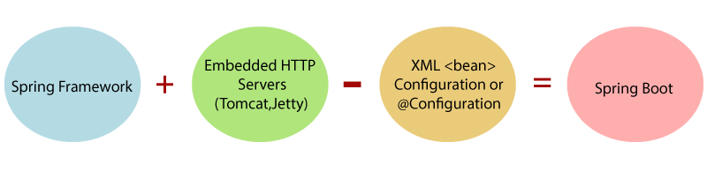
Šta je Spring Boot?
Framework otvorenog koda kreiran nad Spring-om za brzo kreiranje i lako konfigurisanje Spring aplikacija
Razvila ga je kompanija Pivotal 2014. godine
Sadrži sveobuhvatnu infrastrukturnu podršku za razvoj mikroservisa i web aplikacija
Omogućava razvoj enterprise-ready aplikacija koje je potrebno „samo pokrenuti“
Podrška za Kotlin i Groovy

Slide 5
Spring vs Spring Boot
Spring
Spring Boot
Cilj da pojednostavi razvoj Java EE aplikacija
Dependency Injection
Dosta „boilerplate“ koda
Zahteva ručno podešavanje servera
Nema podršku za in-memory bazu podataka
Programeri ručno podešavaju dependency u pom.xml fajlu
Cilj da smanji kod i olakša razvoj Web aplikacija
Autoconfiguration
Smanjuje „boilerplate“ kod
Sadrži ugrađene servere (Jetty, Tomcat, itd)
Nudi nekoliko plug-inova za rad sa in-memory bazama
Spring Boot nudi starter koncept u pom.xml fajlu

Slide 6
Inversion of Control (IoC)
Princip kojim se kontrola objekta ili delova programa prenosi u kontejner ili okvir.
Najčešće se koristi u kontekstu OOP-a
Prednosti:
Odvajanje izvršenja zadatka od njegove implementacije
Olakšava prelazak izmedju različitih implementacija
Veća modularnost programa
Olakšava testiranje programa
Mehanizmi: Strategy Design pattern, Service Locator pattern, Factory rategz pattern i Dependency Injection

Slide 7
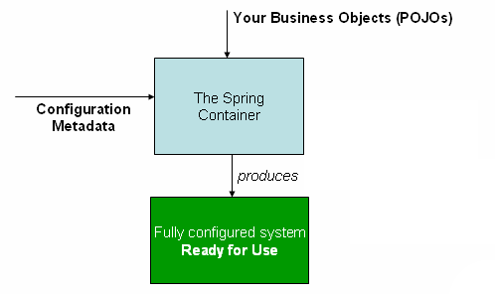
Spring IoC Container
Predstavljen pomoću interface-a ApplicationContext
Zadužen za instanciranje, konfigurisanje i sastavljanje Bean-ova, kao i za upravljanje njihovim životnim ciklusom
ClassPathXmlApplicationContext, FileSystemXmlApplicationContext , WebApplicationContext
Može se konfigurisati pomoću XML konfiguracije ili anotacija

Slide 8
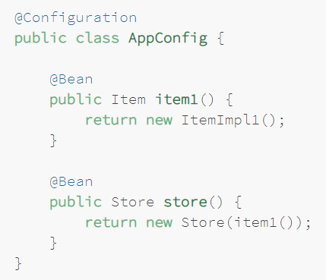
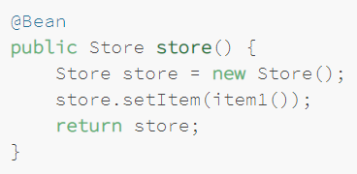
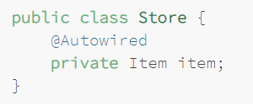
Dependency Injection
Implementira IoC. Kontrola koja se invertuje je podešavanje zavisnosti (dependecy) objekta
3 načina implementacije u Spring-u: Constructor-Based, Setter-Based i Field-Based

Slide 9
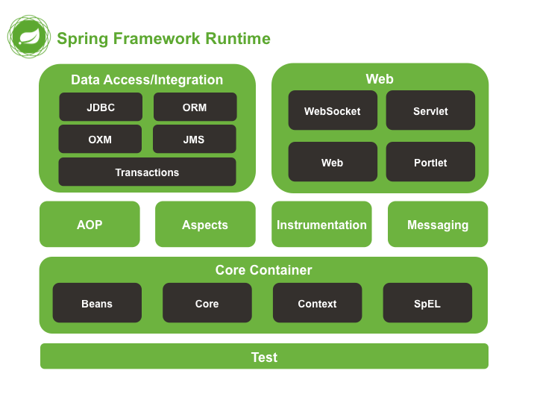
Spring Modules

Slide 10
Spring Modules
Test – podrška za Junit i TestNG testiranje
Core Container :
Core i Beans – fundamentalni delovi framework-a, uključujući IoC i DI. BeanFactory predstavlja implementaciju factory obrasca.
Context – podržava internacionalizaciju (I18N), EJB, JMS, Basic Remoting.
Spring-expression Language – proširen expression language (unified EL)

Slide 11
Spring Modules
AOP – podržava aspekt-orijentisanu programsku implementaciju gde je moguće koristiti Advices, Pointcuts, itd. za odvajanje koda.
Aspect – omogućava integraciju sa AspectJ
Instrumentation – pruža podršku za klasnu instrumentaciju i classloader-e koji se koriste u aplikacionim serverima
Messaging – pruža podršku za poruke

Slide 12
Spring Modules
Data Access / Integration – sastoji se od JDBC, ORM, OXM, JMS i Transaction modula. Omogućavaju interakciju sa bazom podataka
Web – cini je Web, Servlet, Web-Socket i Portlet. Pružaju podršku za kreiranje web aplikacija

Slide 13
Auto Configuration & Component Scan
Spring Boot automatski konfiguriše Spring aplikaciju na osnovu dependency-ja koji su dodati projektu.
@EnableAutoConfiguration anotacija
Spring Boot skenira sve Bean-ove i deklaracije paketa kada se aplikacija inicijalizuje. Potrebno je dodati anotaciju @ComponentScan da bi se omogućilo skeniranje.

Slide 14
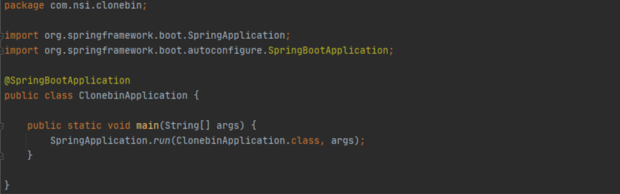
Spring Boot Application
@SpringBootApplication sadrzi anotacije:
@EnableAutoConfiguration
@ComponentScan
@SpringBootConfiguration

Slide 15
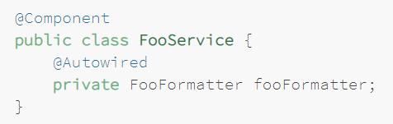
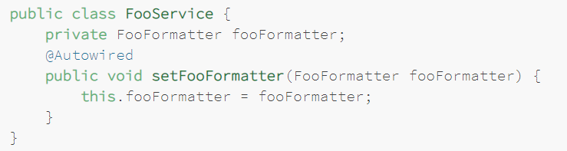
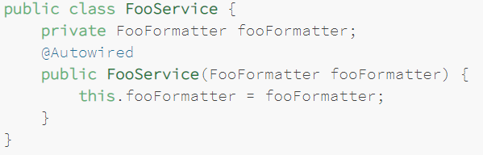
Autowiring Dependencies
Spring Bean Autowiring
@Autowired - može se koristiti nad propertijima, setter-ima i konstruktorima.

Slide 16
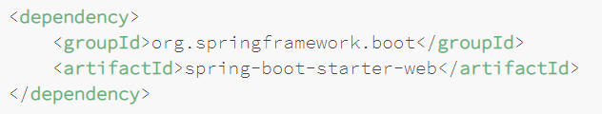
Spring Boot Starters
Dependency deksriptori koji čine razvoj programa lakšim i bržim
50+ dostupnih startera. Neki od njih:
spring-boot-starter-web
spring-boot-starter-test
spring-boot-starter-security
spring-boot-starter-actuator
spring-boot-starter-thymeleaf

Slide 17

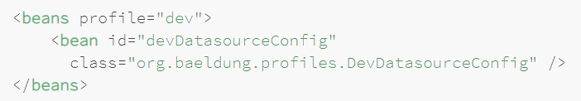
Spring Profiles
Profili omogućavaju vezivanje bean-ova za različite profile
@Profile anotacija služi da se definišu bean-ovi koji bi trebalo da budu aktivni u podešenom profilu. Drugi način je preko XML konfiguracije.

Slide 18
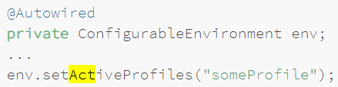



Spring Profiles – setovanje profila
ConfigurableEnvironment
JVM Sistem Parametra
Environment Variable
@ActiveProfile anotacija za setovanje aktivnog profila u testovima

Slide 19

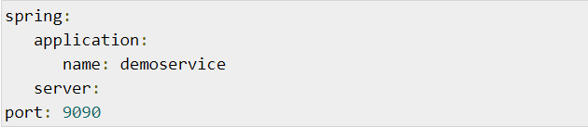
Application Properties
Command Line Properties
Properties File
Application.properties (src/main/resources)
YAML File

Slide 20

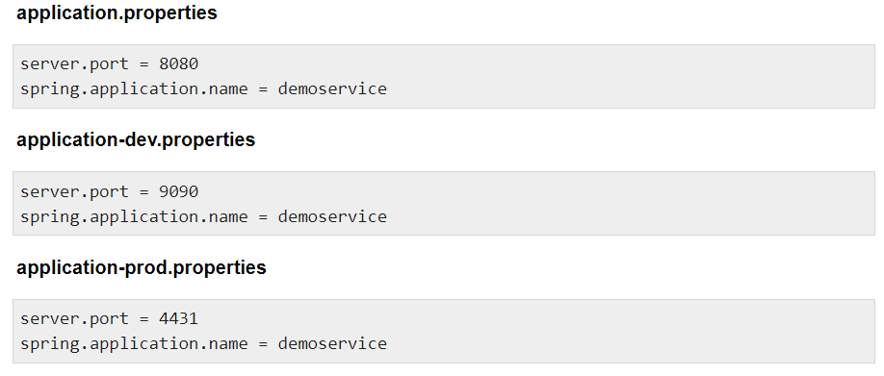
Application Properties
@Value anotacija – koristi se za čitanje vrednosti propertija.
Spring Boot podržava korišćenje različitih property fajla na osnovu aktivnog Spring profila

Slide 21
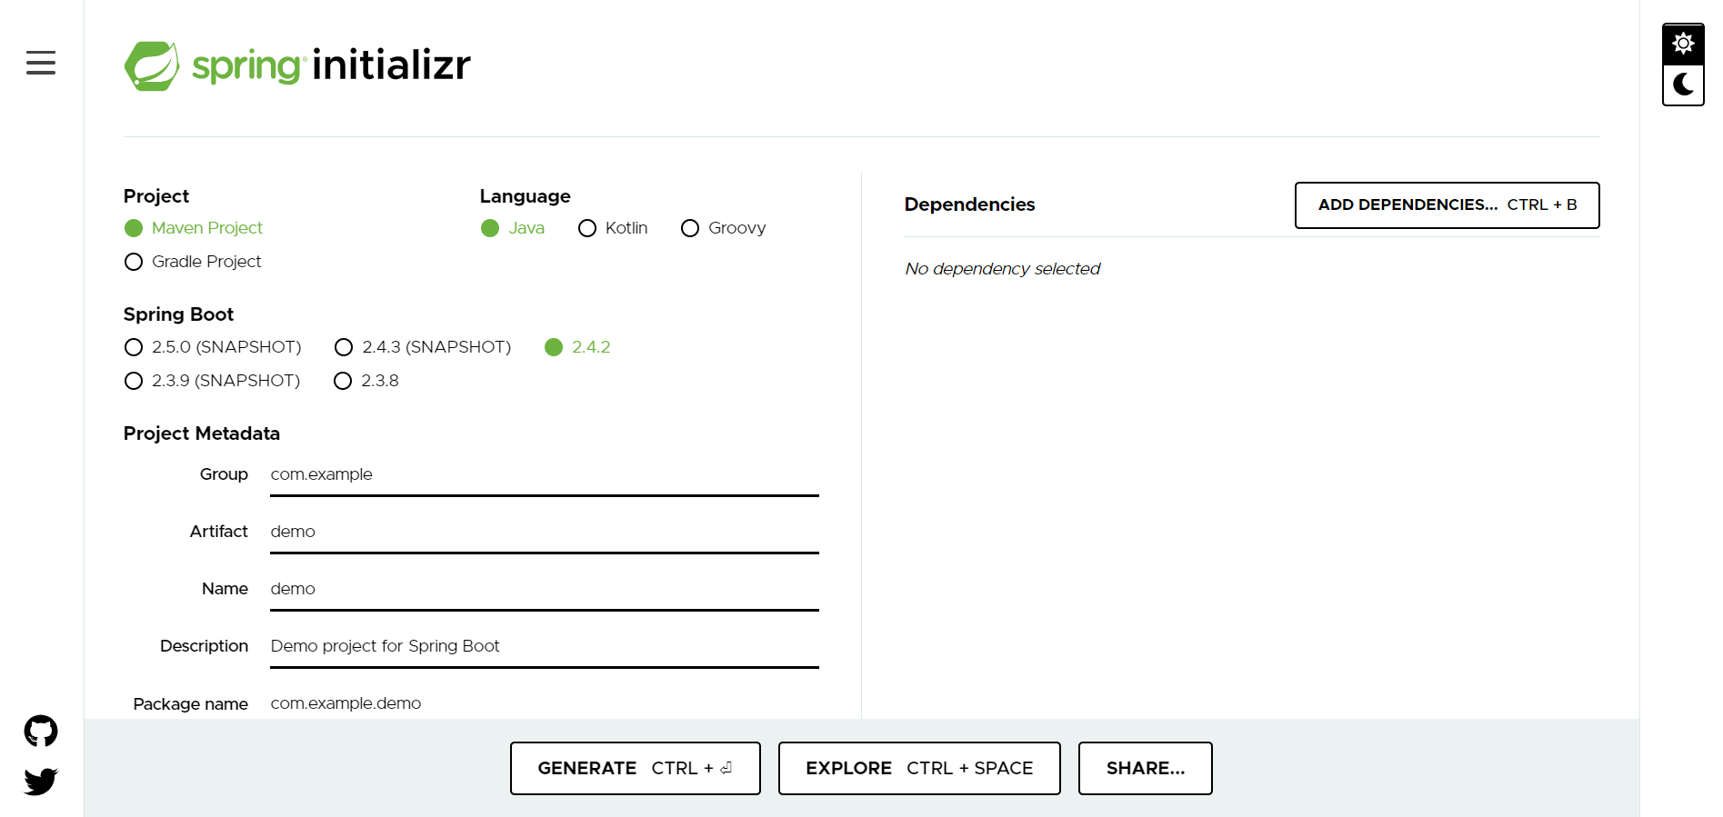
Spring Initializr
API za generisanje projekata zasnovanih na JVM-u i za pregled metapodataka koji se koriste za generisanje projekata.

Slide 22
Implementacija Clonebin aplikacije
Cilj projekta bio je implementacija web aplikacije koja skladištenje i deljenje svojih beležaka. Clonebin predstavlja klon aplikacije Pastebin.
Aplikacija je implementirana u IntelliJ razvojnom okruženju.
Korišćene tehnologije:
Spring Boot (Java)
Maven
PostgreSQL
Liquibase
Thymeleaf
Bootstrap

Slide 23
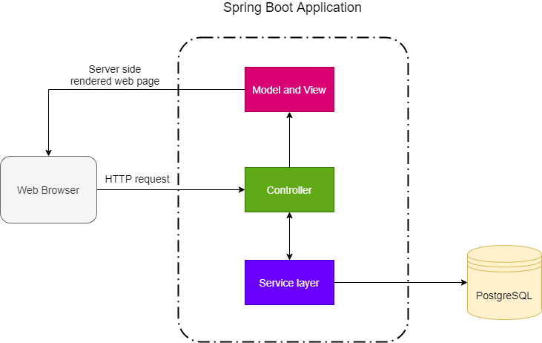
Arhitektura aplikacije
Arhitektura aplikacije Clonebin se sastoji od:
Spring Boot MVC aplikacije napisane u Java programskom jeziku
PostgreSQL baze podataka

Slide 24

MVC obrazac
Model-View-Controller (MVC) je obrazac koji služi da odvoji biznis logiku aplikacije od UI logike kako bi se aplikacija lakse razvijala i testirala.
Pripada velikoj porodici MV* obrazaca koja uključuje Model View ViewModel (MVVM), Model View Presenter (MVP) i mnoge druge.

Slide 25
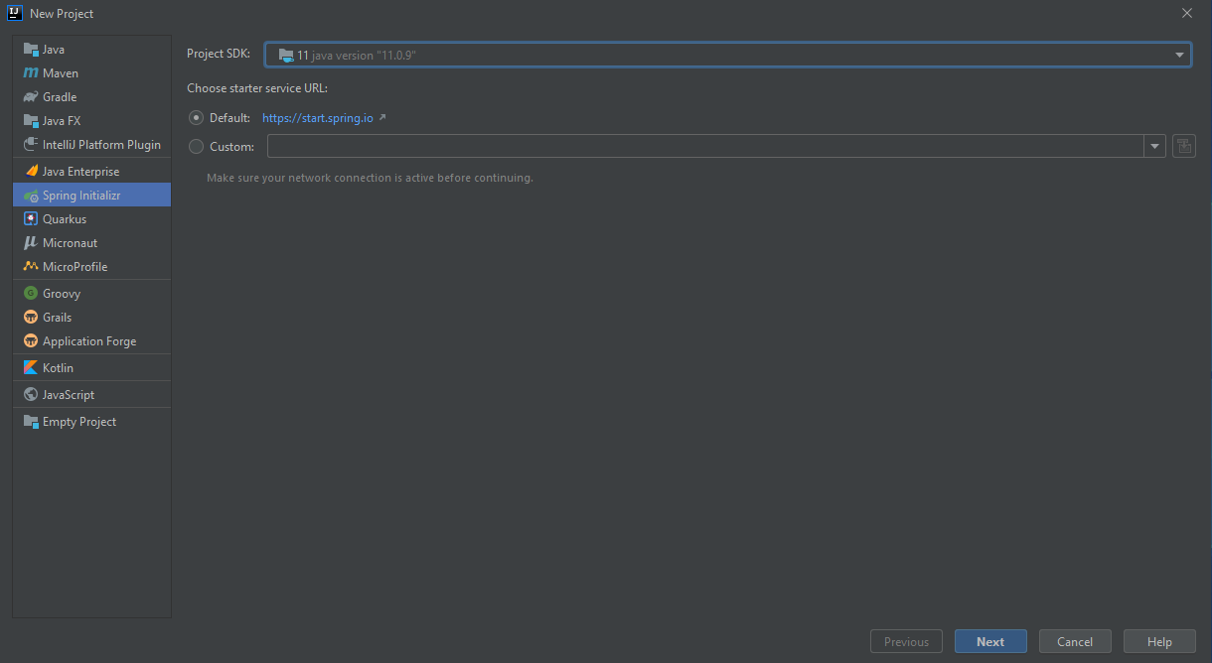
Kreiranje projekta pomoću IntelliJ razvojnog okruženja

Slide 26
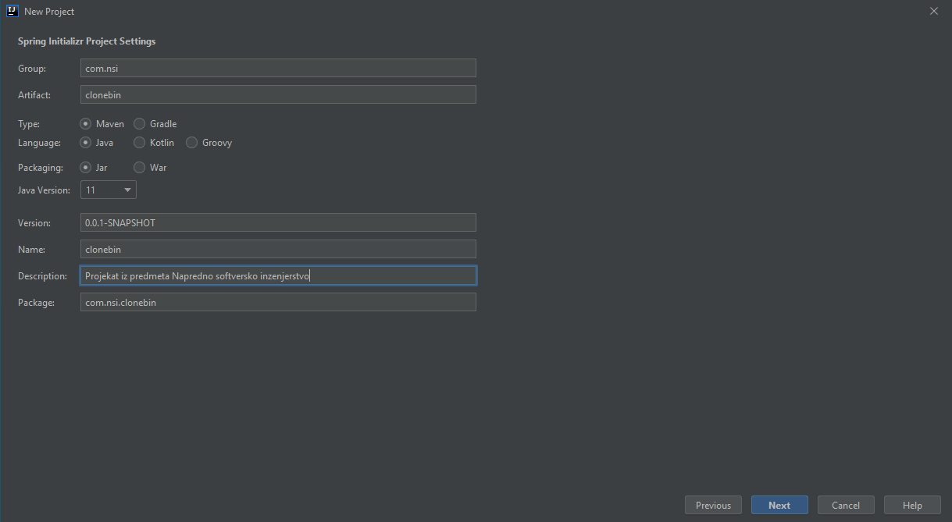
Kreiranje projekta pomoću IntelliJ razvojnog okruženja

Slide 27
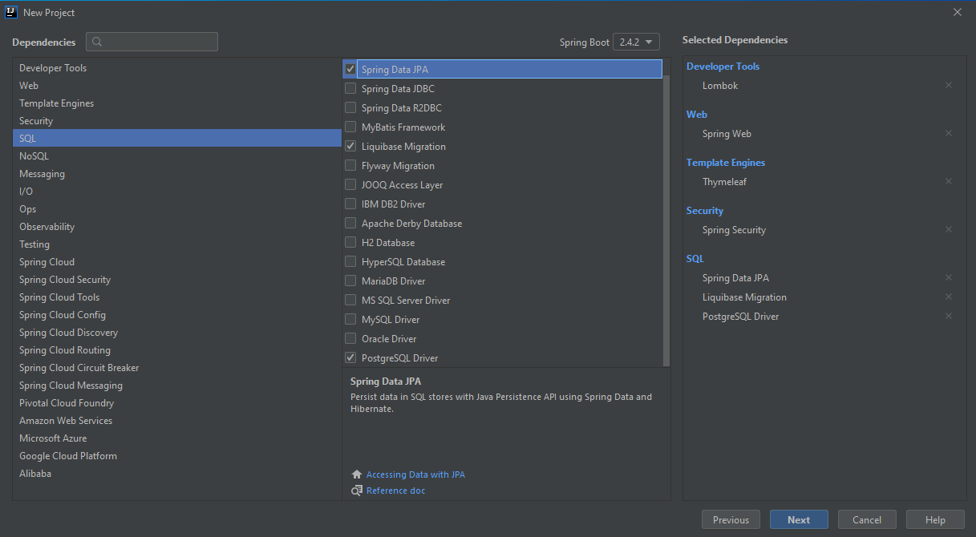
Kreiranje projekta pomoću IntelliJ razvojnog okruženja

Slide 28

Ulazna tačka aplikacije

Slide 29
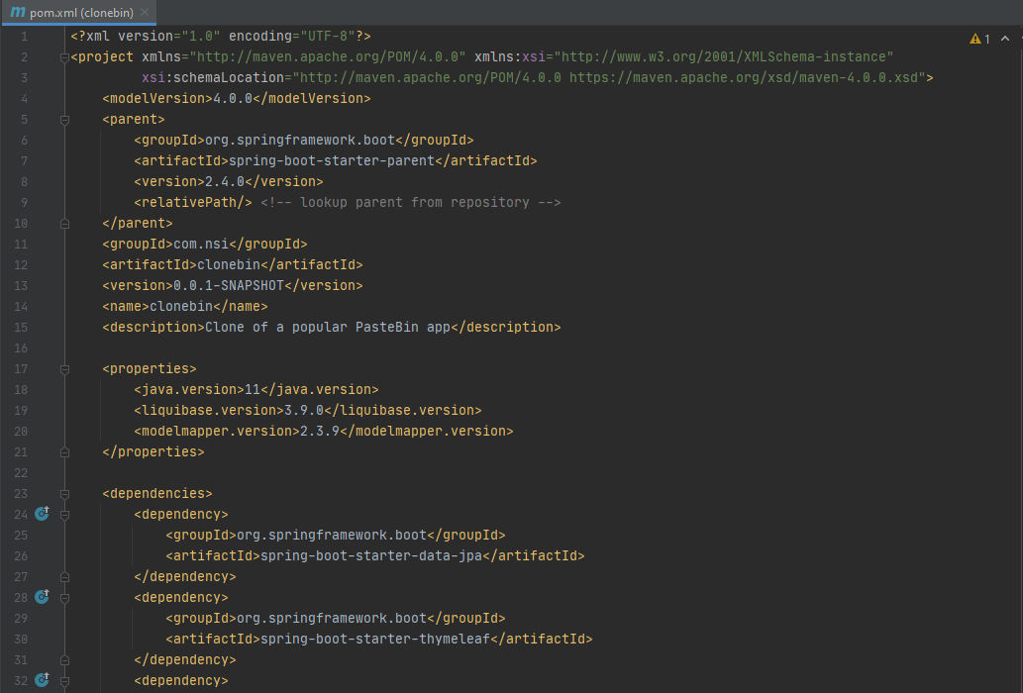
Maven
Maven predstavlja alat koji može da se koristi za build-ovanje i upravljanje bilo koje Java aplikacije.
Build-uje projekat koristeći njegov Project Object Model (POM)

Slide 30
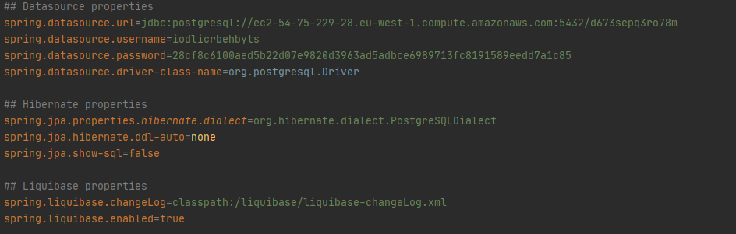
Povezivanje sa bazom podataka
Povezivanje aplikacije sa bazom podataka se vrši definisanjem parametara u application.properties fajlu

Slide 31
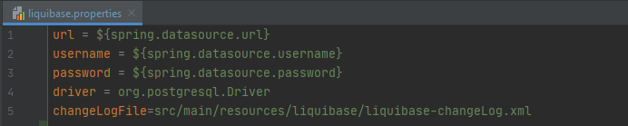
Liquibase
Liquibase je open source projekat koji služi za praćenje i primenjivanje promena nad bazom podataka.
Trenutno podržava rad sa 22 različitih baza podataka kao što su MySQL, PostgreSQL, Oracle, MariaDB itd.
Sve promene nad bazom se nalaze u changelog.xml fajlu.
Konfiguracija se nalazi u liquibase.properties fajlu.

Slide 32
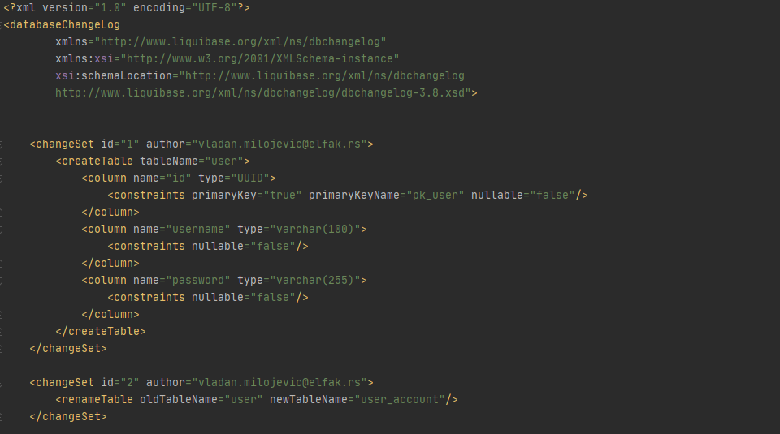
Liquibase – changelog.xml fajl

Slide 33
Kreiranje entiteta
@Entity – anotacija koja povezuje Java klasu sa određenom tabelom u bazi podataka.
Klasa koja iznad sebe sadrži @Entity anotaciju mora da ima @Id atribut koji predstavlja primarni ključ entiteta. Sve ostale anotacije su opcione.
Anotacija @Table određuje tabelu koju treba mapirati u Java objekat. Ukoliko nije specifirana, ime tabele ce biti izvedeno od imena Java klase.
Anotacija @Column povezuje atribut klase sa kolonom u tabeli. Ukoliko nije specificirana, ime kolone ce biti izvedeno od imena atributa.

Slide 34
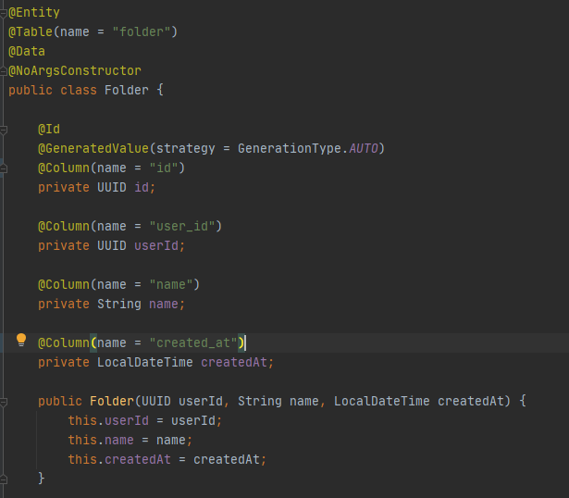
Kreiranje entiteta - primer

Slide 35
Kreiranje entiteta
@GeneratedValue - koristi se zajedno u paru sa @Id anotacijom i određuje strategiju kojom će se generisati primarni ključ.
@Data i @NoArgsConstructor su anotacije koje pruža Lombok biblioteka.
@Data - generiše gettere, settere, equals, toString i toHash funkcije.
@NoArgsConstructor - generiše konstruktor klase bez argumenata.

Slide 36
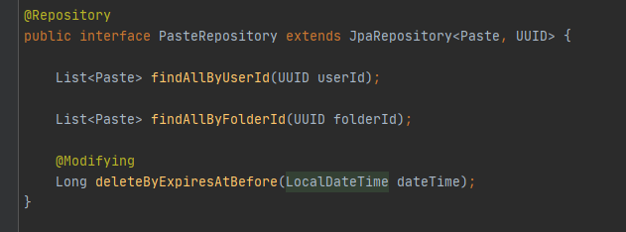
@Repository anotacija
@Repository - anotacija koja se koristi kako bi se definisala klasa koja pristupa bazi podataka i izvršava CRUD operacije.

Slide 37
Kreiranje kontrolera
Kontroleri su klase koje predstavljaju ulaznu tačku Spring Boot aplikacije i služe da odgovore na HTTP zahteve.
Kontroleri se mogu kreirati pomoću dve anotacije:
@Controller - koristi se kod MVC aplikacija
@RestController - koristi za razvoj RESTful API-ja

Slide 38
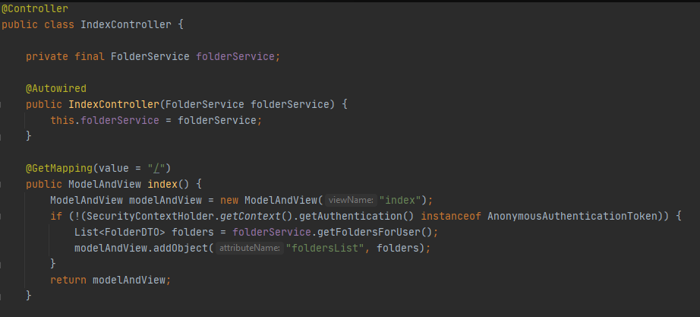
Kreiranje kontrolera - primer

Slide 39
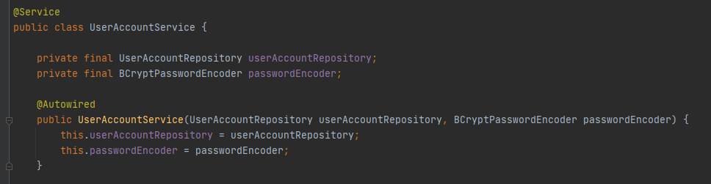
Servisni sloj
Biznis logika aplikacije se nalazi u servisnom sloju.
Servisni sloj čine Java klase koje su označene anotacijom @Service.

Slide 40
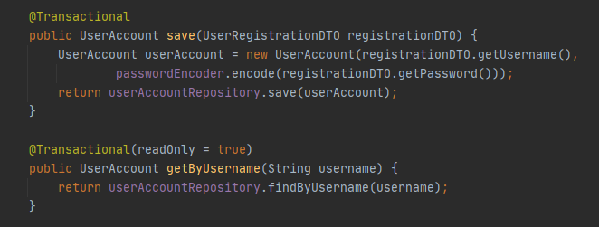
Transakcije
Podrška za transakcije je obezbeđena @Trancational anotacijom.
Postavljanjem readOnly parametra na true, označavamo da se u metodi iznad koje se nalazi @Transactional anotacija vrši samo čitanje iz baze.

Slide 41
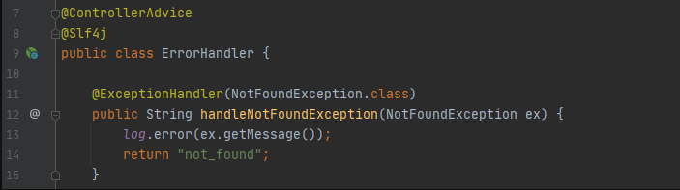
Hendlovanje grešaka
Hendlovanje grešaka se vrši pomoću klase obeleženom @ControllerAdvice anotacijom.
Anotacijom @ExceptionHandler vrši se hendlovanje pojedinačnih vrsta grešaka.

Slide 42
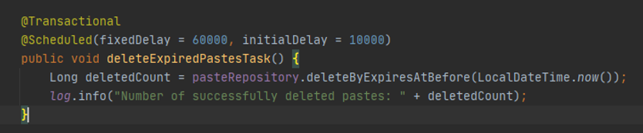
Scheduled jobs
Ukoliko želimo da zakažemo izvršavanje određene operacije na određeno vreme, to možemo uraditi pomoću @Scheduled anotacije.
Metoda obeležena @Scheduled anotacijom ne sme imati nijedan parameter, i povratni tip mora biti void.

Slide 43
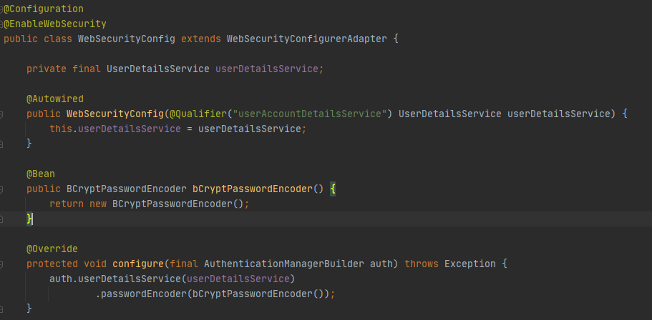
Autentifikacija korisnika
Konfiguracija autentifikacije korisnika je definisana u WebSecurityConfig klasi.

Slide 44
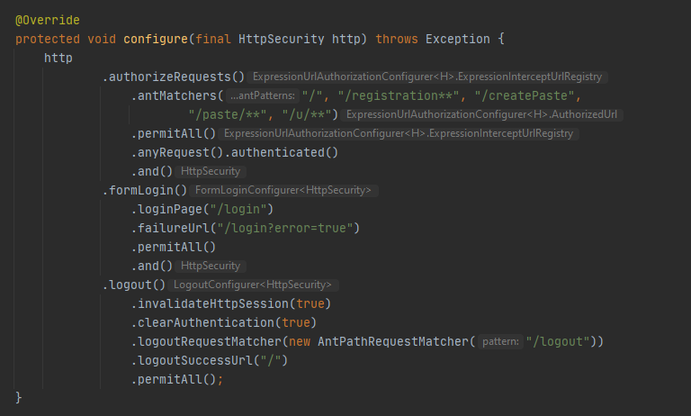
Autentifikacija korisnika

Slide 45
Autentifikacija korisnika
@EnableWebSecurity - anotacija koja omogućava osiguravanje svih endpointova aplikacije.
WebSecurityConfigurerAdapter - klasa koju nam pruža Spring Boot framework i koja omogućava laku konfiguraciju sigurnosti naše aplikacije override-ovanjem njenih metoda.
configure(AutheticationManagerBuilder auth) - funkcija u kojoj se definiše klasa koja povlači informacije o korisniku iz baze i klasa koja enkodira šifru korisnika.
configure(HttpSecurity http) - funkcija u kojoj se definišu /login i /logout endpoint-ovi, kao i rute koje treba zaštititi.

Slide 46
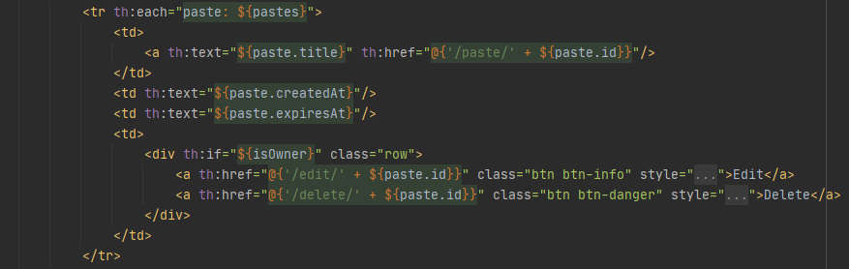
Thymeleaf
Thymeleaf je moderni Java template engine koji omogućava renderovanje HTML/XML/XHTML fajlova na serveru.
Thymeleaf templejtovi su HTML fajlovi koji pored standardnih HTML tagova i atributa koriste dodatne Thymeleaf atribute u obliku th:*.

Slide 47
Thymeleaf
th:each - atribut koji omogućava iteraciju kroz listu objekata
th:text - atribut koji evaluira prosleđeni izraz i rezultat postavlja kao tekst HTML elementa
th:ref - slično kao i th:text, evaluira prosleđeni izraz, ali rezultat postaje link do kojeg vodi HTML element
th:if - atribut koji evaluira logički izraz i u zavisnosti od rezultata, prikazuje ili ne prikazuje HTML element

Slide 48
Thymeleaf - fragmenti
Fragmenti predstavljaju delove interfejsa koje možemo napisati jednom i posle ih kao takve iskoristiti u različitim Thymeleaf templejtovima.
Za definisanje i umetanje fragmenata koristimo sledeće atribute:
th:fragment
th:insert

Slide 49
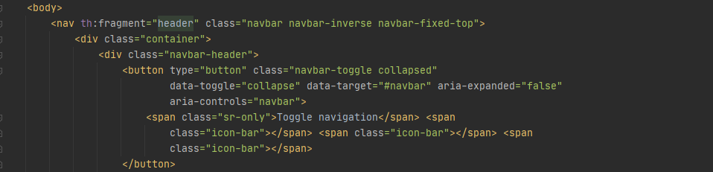
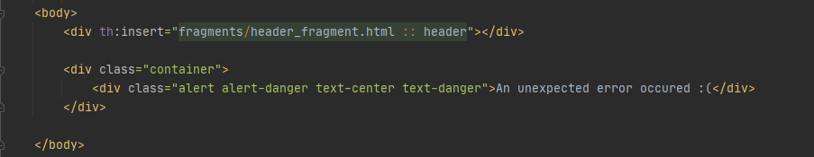
Thymeleaf - fragmenti

Slide 50
Hvala na pažnji!

